Slide 1
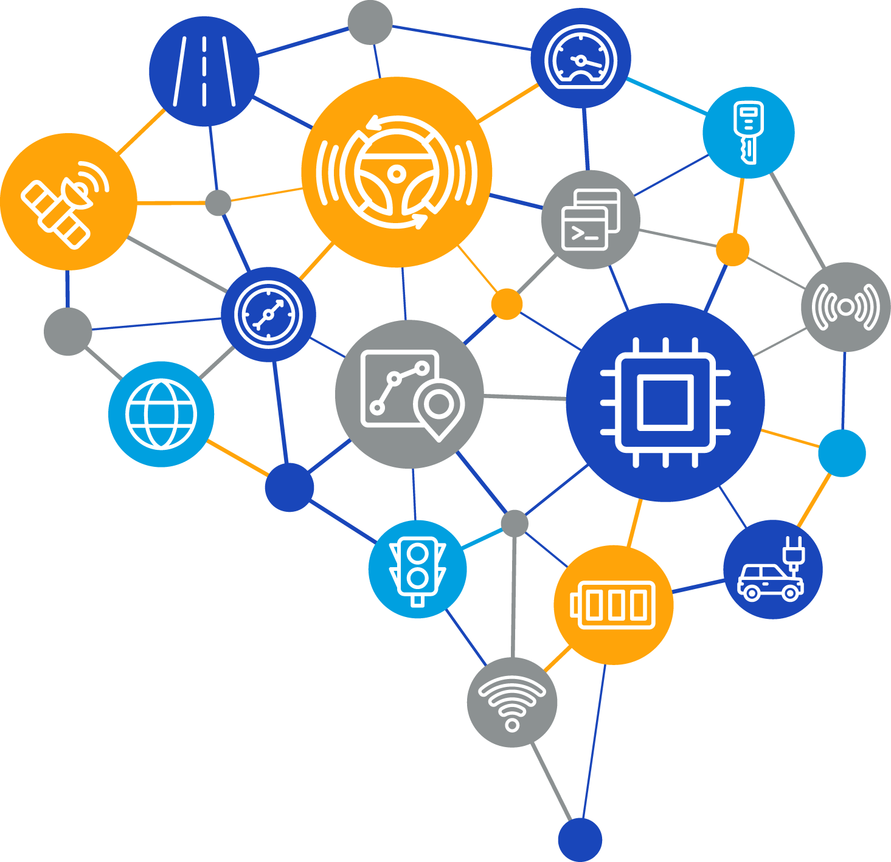


풀 리퀘스트
기초
Git & Github
for pull request
강환수 교수

Slide 2



01
Pull과 Push, Pull Request 이해
오프소스 소프트웨어를 위한 깃과 깃허브

Slide 3

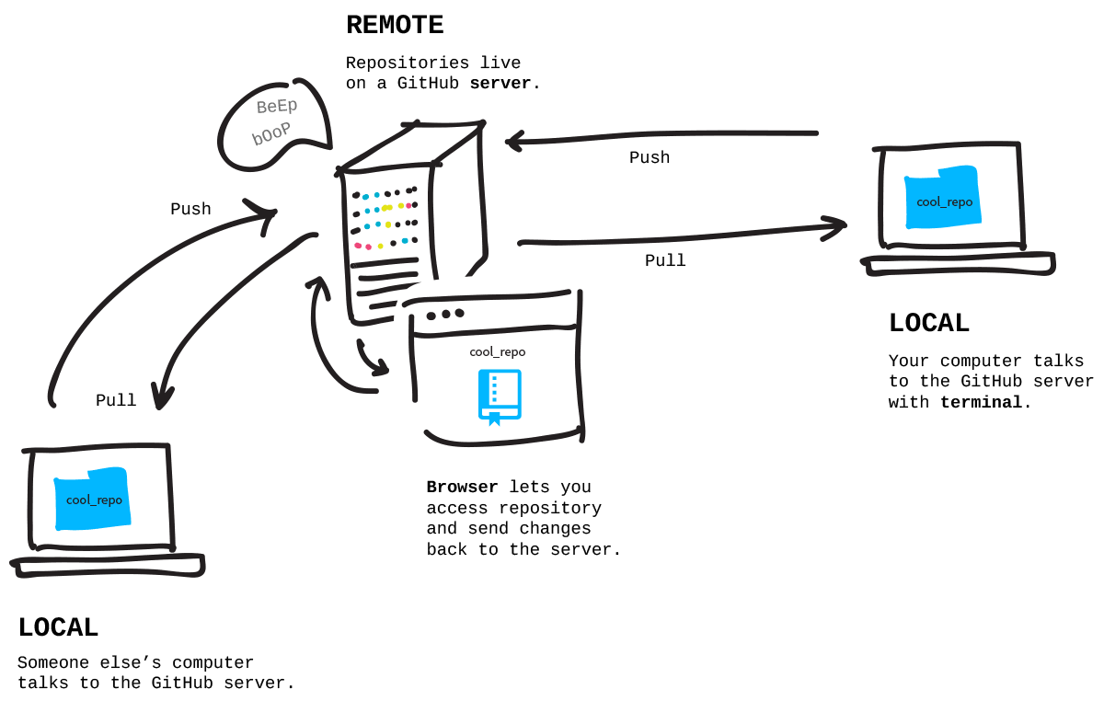
깃과 깃허브 기능 Push Pull
지역 저장소(local repo) 관점에서
Push
원격 저장소(remote)로 올리기
Pull
지역 저장소(local)로 내리기
우리 수업과 같은 깃허브 저장소
권한이 있는 사용자만 가능
학생1
주소를 아는 모든 사용자 접근 가능
학생2

Slide 4
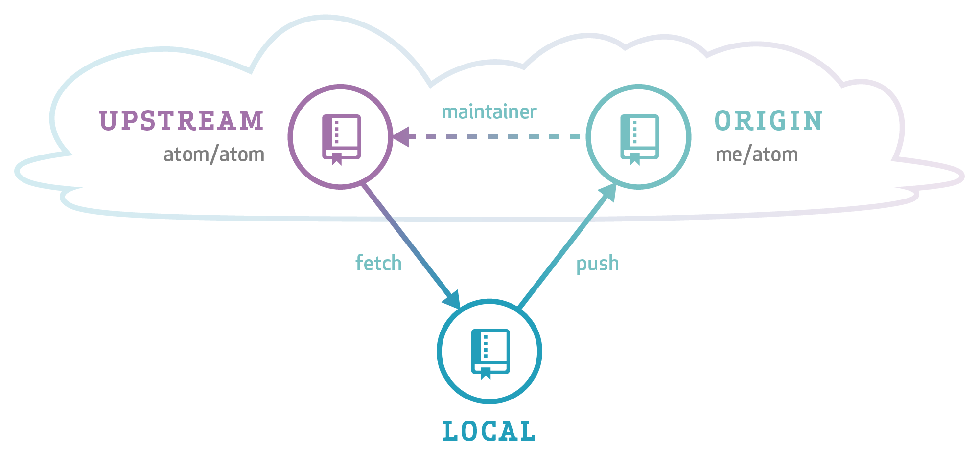
깃허브에서의 origin upstream
원격 서버(remote)가 2개
Upstream
오픈소스(프로젝트) 또는 타인의 저장소
Origin(또는 remote)
Upstream을 내 계정으로 Fork한 자신의 저장소
ai7dnn/pr-train
chatkang/pr-train

Slide 5
다른 사용자 저장소, 오픈소스에 기여
프로젝트 팀원, 또는 다른 프로젝트의 기여자로서의 기여(contribution)의 종류
저장소(오픈 소스)에 도움이 될 만한 모든 활동
기능 제안 및 추가
기존 소스의 버그를 수정
여러 다양한 방법의 기여
향후 여러분들의 오픈 프로젝트에 대한 기여 방안 사례
초기, 특정 오픈 소스에 대해 공부하기 시작했을 경우
오픈 소스에서 영문으로 작성된 README 파일의 한국어 번역에 기여
해당 오픈 소스 프로젝트를 어느 정도 이해하고 있는 경우
문서화 작업에 기여
소스나 문서의 오타 수정
잘못 번역된 한글 수정
오픈 소스를 알고 있는 경우
기능과 버그 수정에 기여
소스 코드 수정에 기여
오픈 소스의 버그를 찾고 수정
추가 기능 제안과 코드 제안 및 추가

Slide 6
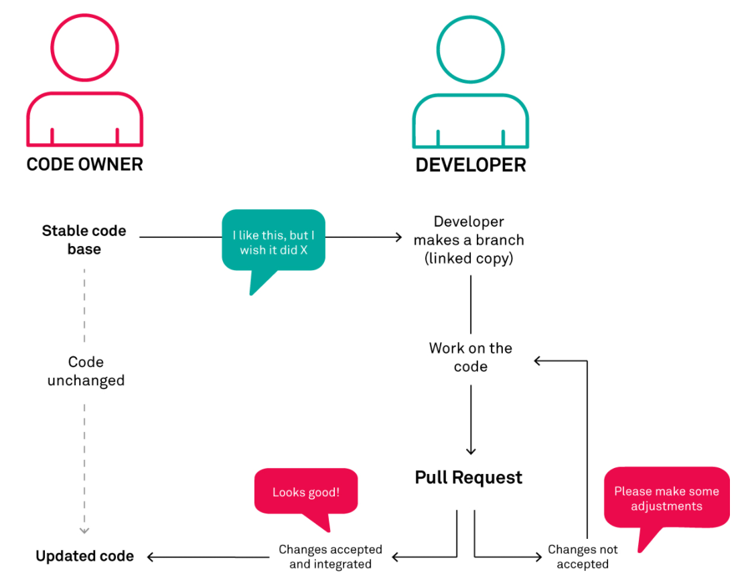
Pull Request란?
Pull request, 간단히 PR, 우리 말로는 “수정 요청”, “끌기 요청”
수정 권한이 없는 타인의 오픈소스(저장소)에 저장소 수정 등의 기여 요청을 하는 알림
프로젝트 수행 시 개발자로서 코드 수정을 알림
저장소 소유자(또는 관리자) 관점에서, 소유자에게 “수정 내용의 pull 요청”하는 작업
기여자의 수정 내용을 가져와(pull) 소유자의 저장소에 병합(merge)하는 작업을 요청
PR 작성자
개발자(또는 팀원), 기여자
developer
제안된 PR 검토와 병합
프로젝트 관리자
Code owner
Upstream을 fork 하거나 직접 수정해서 PR 가능
PR에서의 pull은 원격과 지역 개념을 떠나서 기여자(또는 개발자)의 수정 등의 기여를 가져와 반영(병합)하는 것을 말함
PR 승인이 없으면 계속 수정해서
다시 PR 요청
https://www.coursereport.com/blog/what-is-github

Slide 7
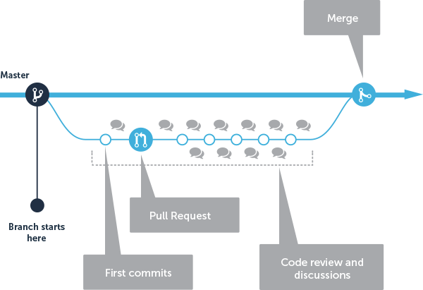
PR(pull request) 처리 과정
기여자 관점
Fork(New Branch)
Discussion, develop
Commit
Pull request
Sync
관리자 관점
Request review
discussion
Accept PR
Merge
https://www.coursereport.com/blog/what-is-github

Slide 8
02
깃허브의 PR(pull request) 실습
오프소스 소프트웨어를 위한 깃과 깃허브

Slide 9
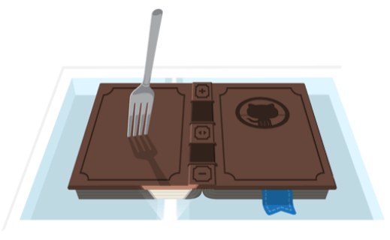
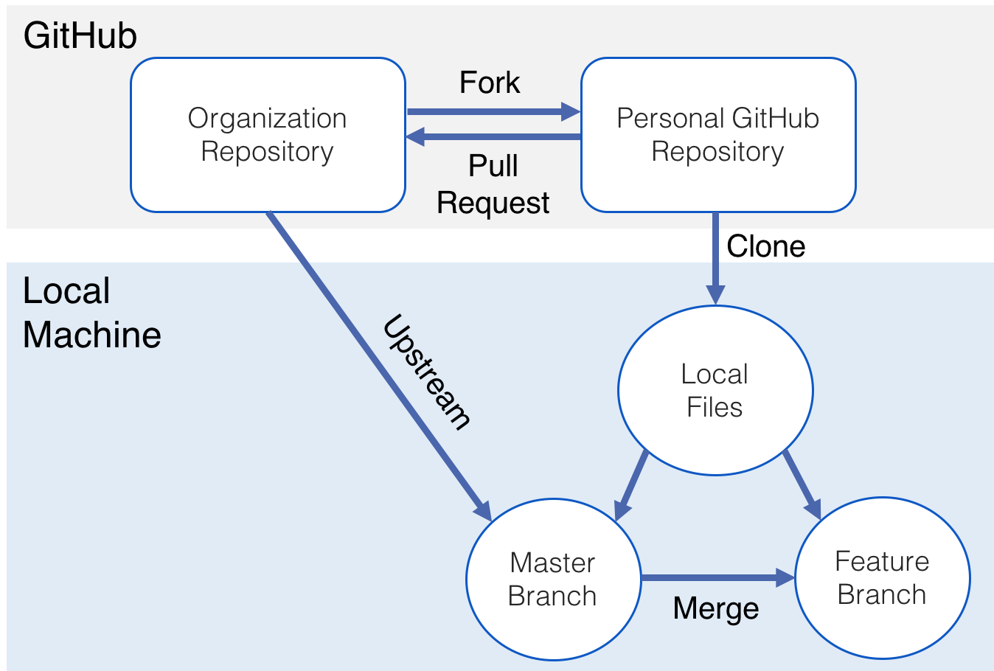
GUI 깃허브로만 pull request 실습
두 개의 id로 실습
기여자(팀원, 개발자) chatkang(파랑색)
기여자: Fork
기여자: 파일 수정
기여자: Pull request
관리자(PM, 팀장) ai7dnn(노란색)
관리자: review 또는 merge
Github에서만 Pull Request
Upstream
팀장, 관리자
계정 ai7dnn
Remote
팀원, 기여자
계정 chatkang
ai7dnn
chatkang
보시는 화면처럼 짝 중에 한명은 팀장(ai7dnn),
다른 한명은 팀원(chatkang)으로 실습

Slide 10
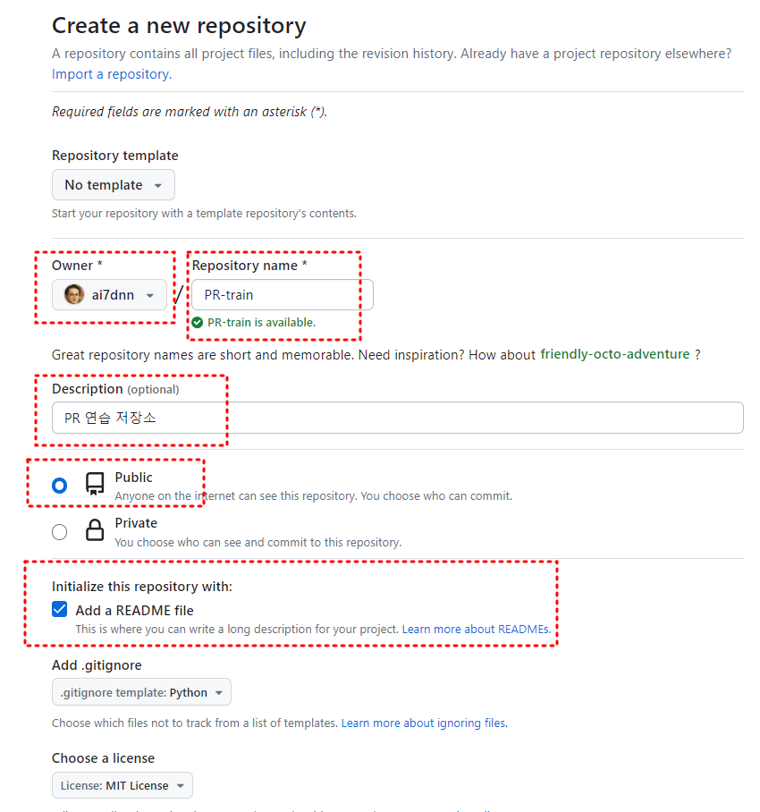
팀장, Upstream: 연습할 저장소 생성
ai7dnn

Slide 11
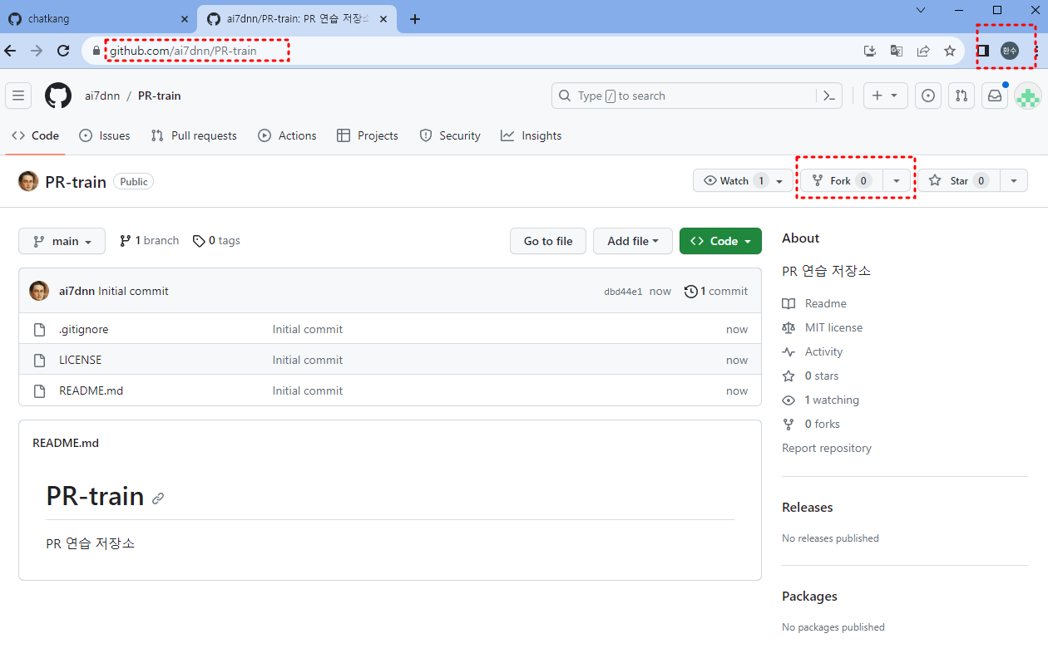
팀원, Remote: 저장소 fork
chatkang

Slide 12
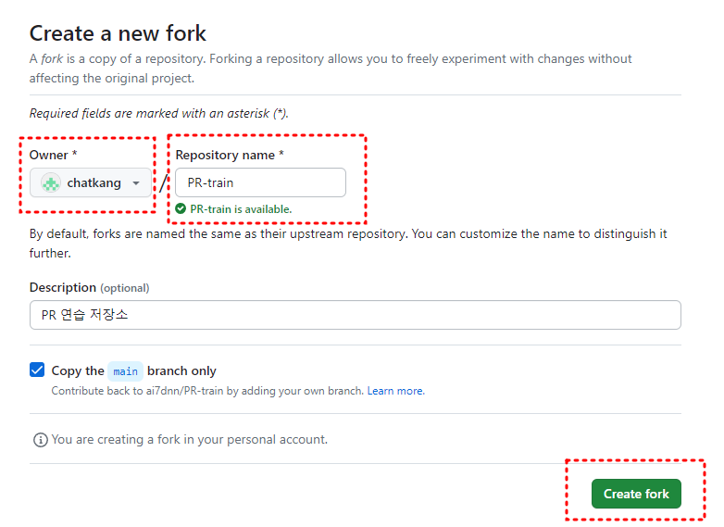
팀원, Remote: 저장소 fork 계속
chatkang

Slide 13
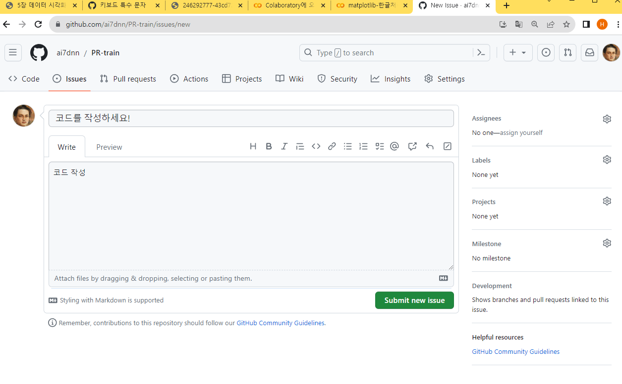
팀장, Upstream: 이슈 생성
ai7dnn
팀장의 저장소(ai7dnn/PR-train)에서는 이슈가 보이며 누구나 이슈 생성 가능하나, Forked된 저장소(chatkang/PR-train)에서는 이슈 자체가 안 보임

Slide 14
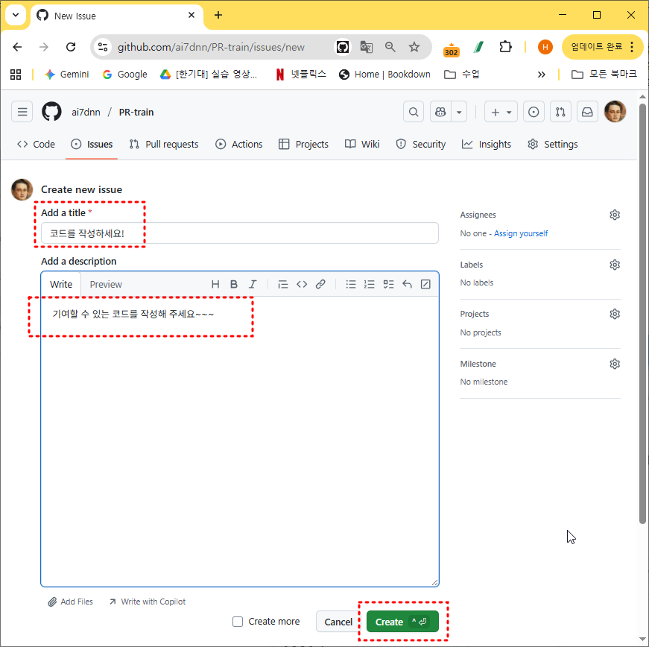
팀장, Upstream: 이슈 생성 2
ai7dnn

Slide 15
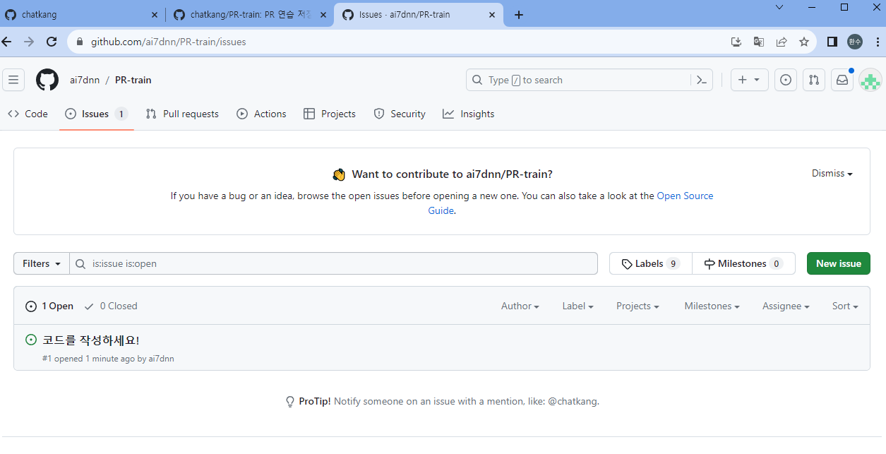
팀원, Remote: Upstream의 저장소에서 이슈 확인
chatkang
https://github.com/ai7dnn/PR-train/ 에서 이슈 확인

Slide 16
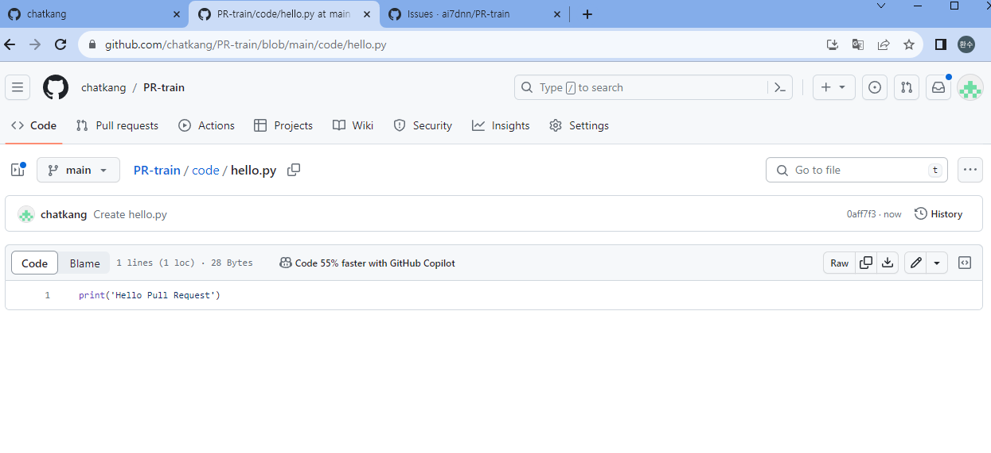
팀원, Remote: Forked 된 자신의 저장소에서 코드 작성
chatkang
파일 작성 후 커밋

Slide 17
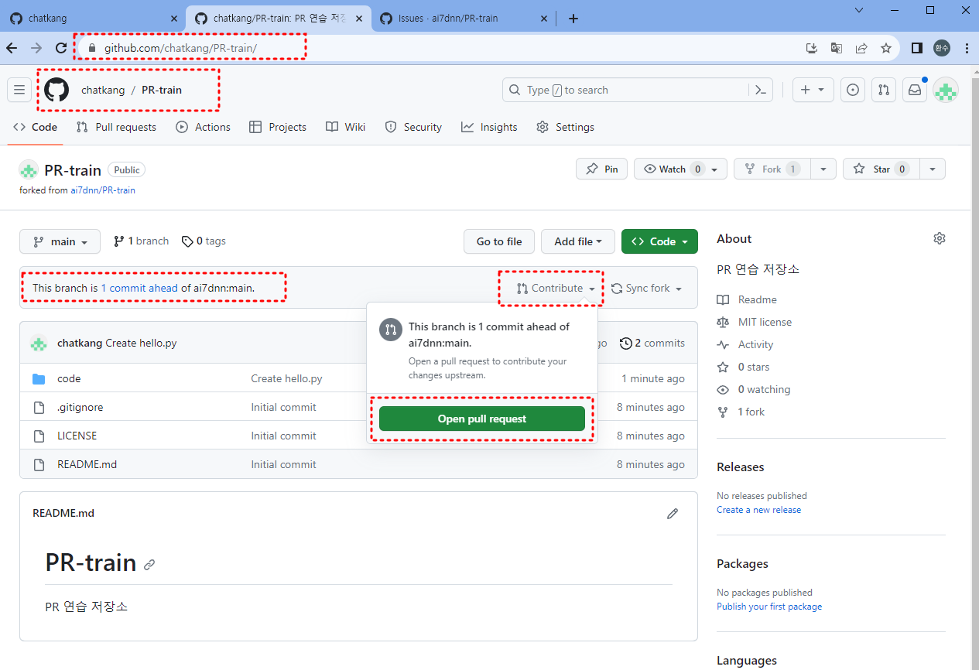
팀원, Remote: PR 생성
chatkang
복제된 저장소에서 Contribute > Open pull request 클릭

Slide 18
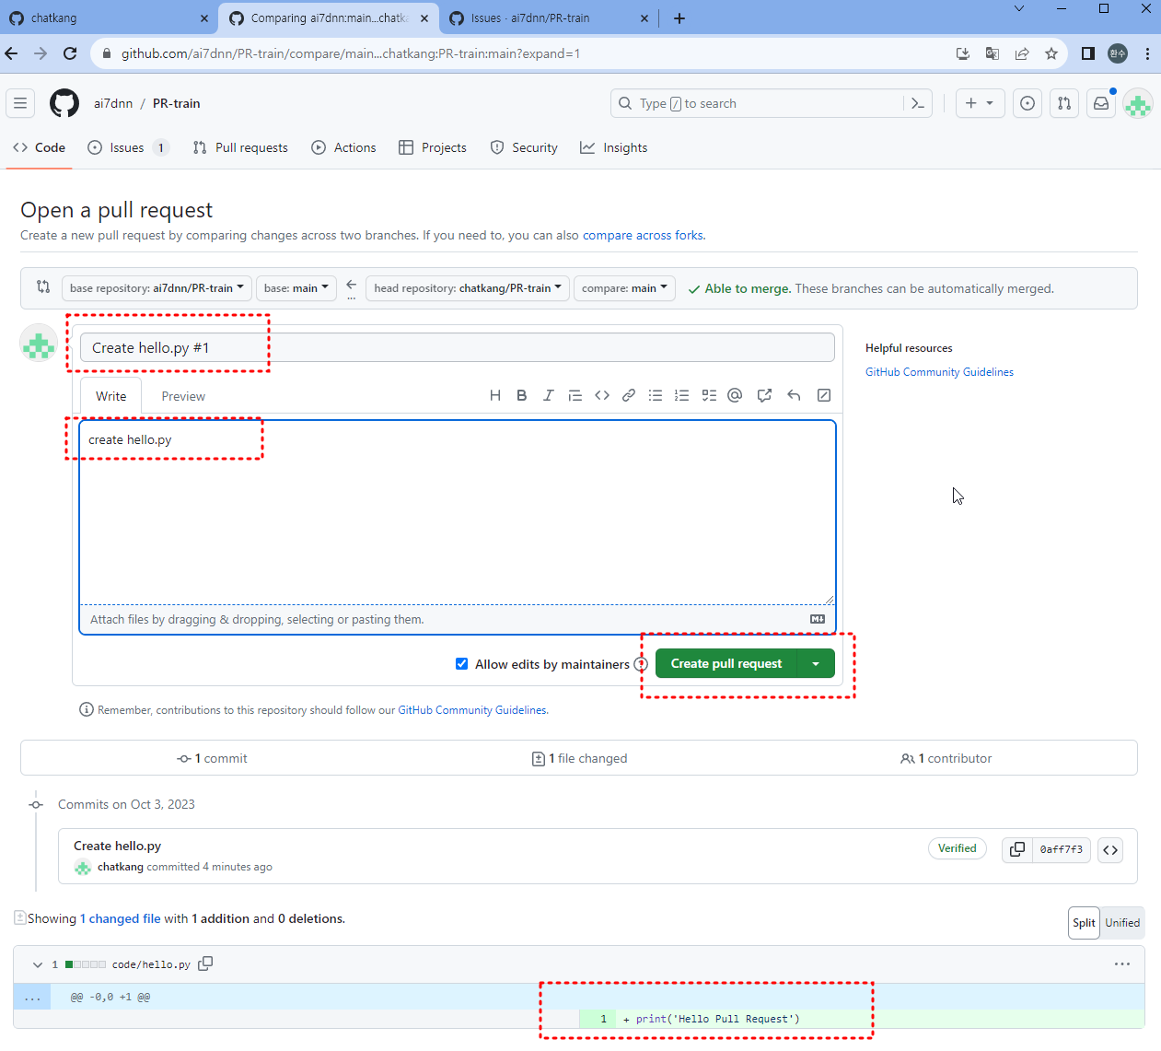
팀원, Remote: Open a PR
chatkang
Create PR
주소가 팀장(Upstream)의 주소로 바뀌어서 작업이 됨
적정한 곳에
#issue-number를 삽입

Slide 19
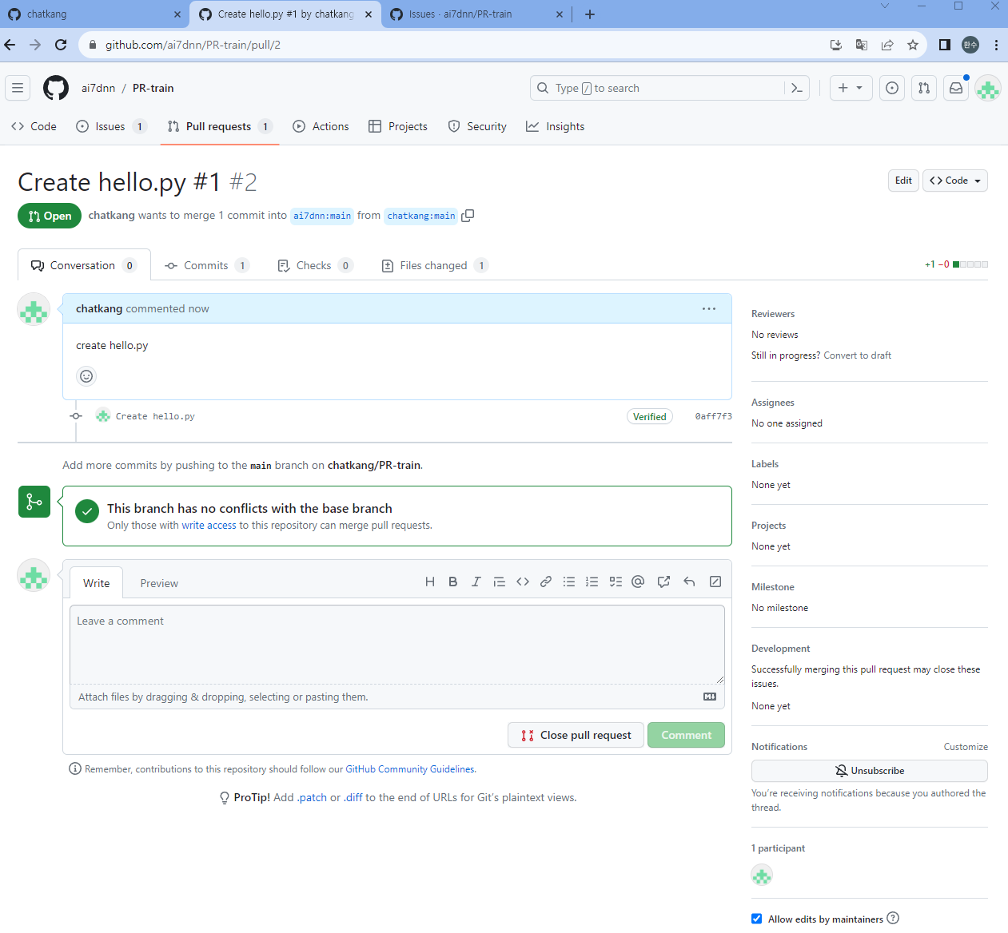
팀원, Remote: PR 작성 성공 확인
chatkang

Slide 20
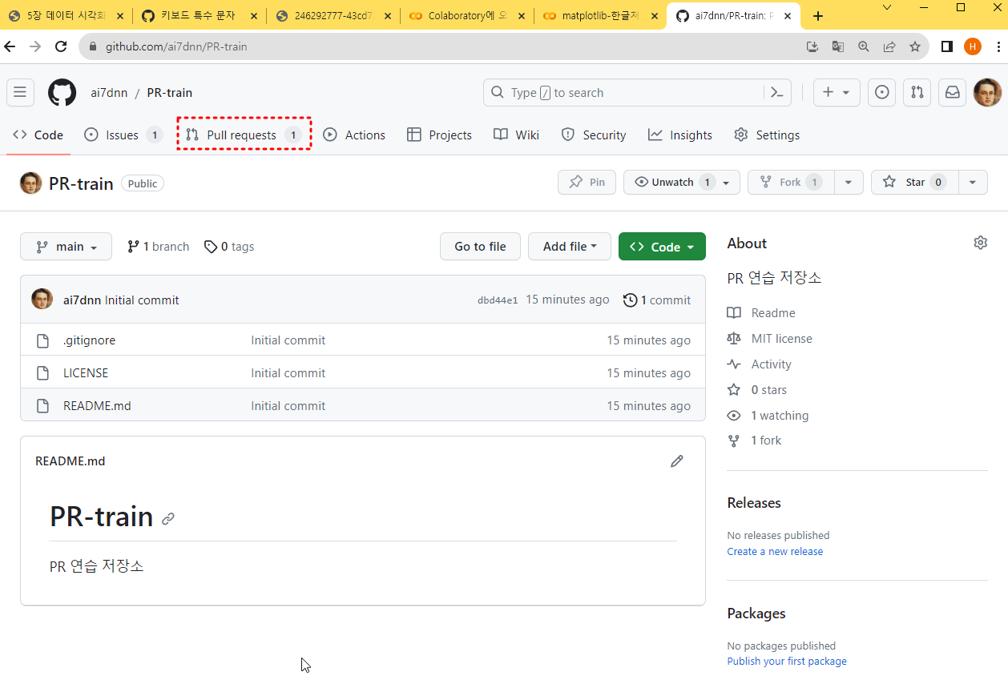
팀장, Upstream: Upstream에서 PR 확인 후 클릭
ai7dnn

Slide 21
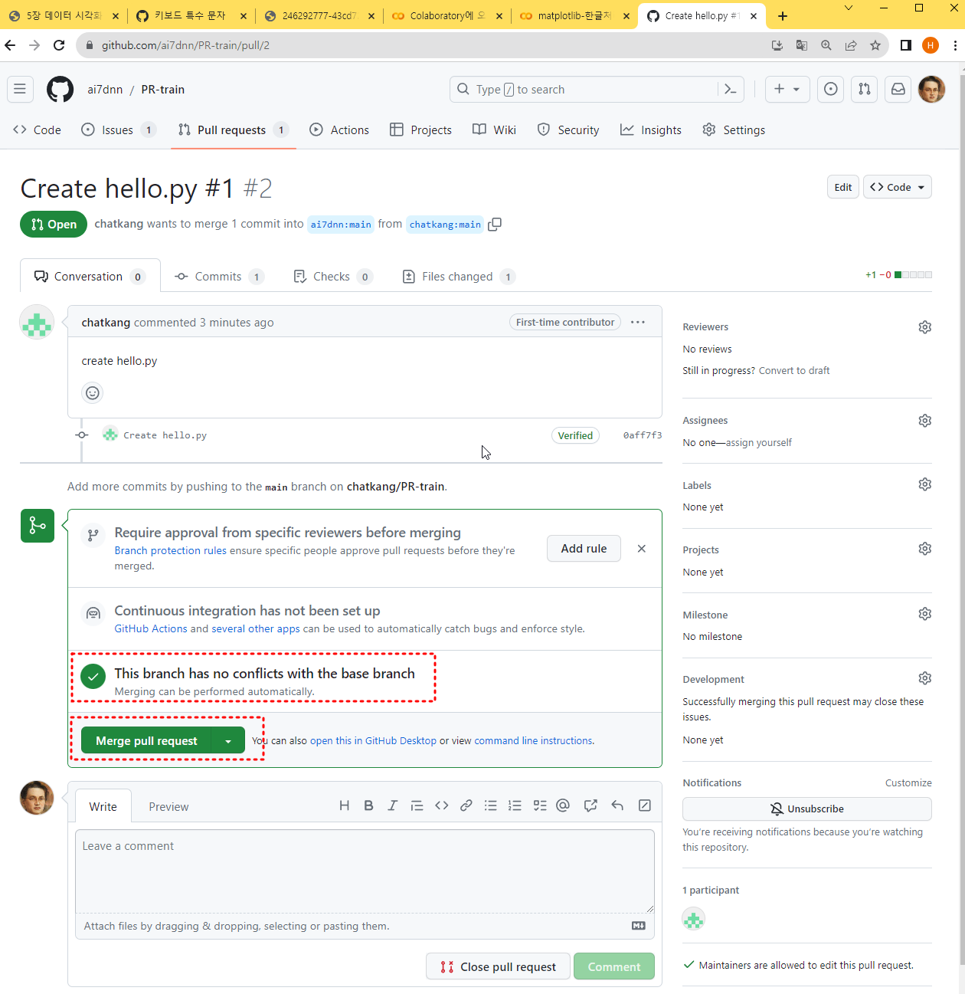
팀장, Upstream: PR 내용 확인 후, 병합
ai7dnn
이후 보이는
Confirm 버튼도 클릭

Slide 22
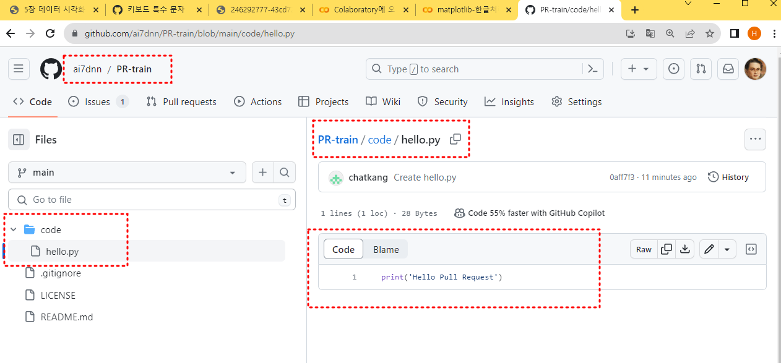
팀장, Upstream: PR의 병합 확인
ai7dnn
결과적으로 팀원이 작성한 파일이 보임

Slide 23
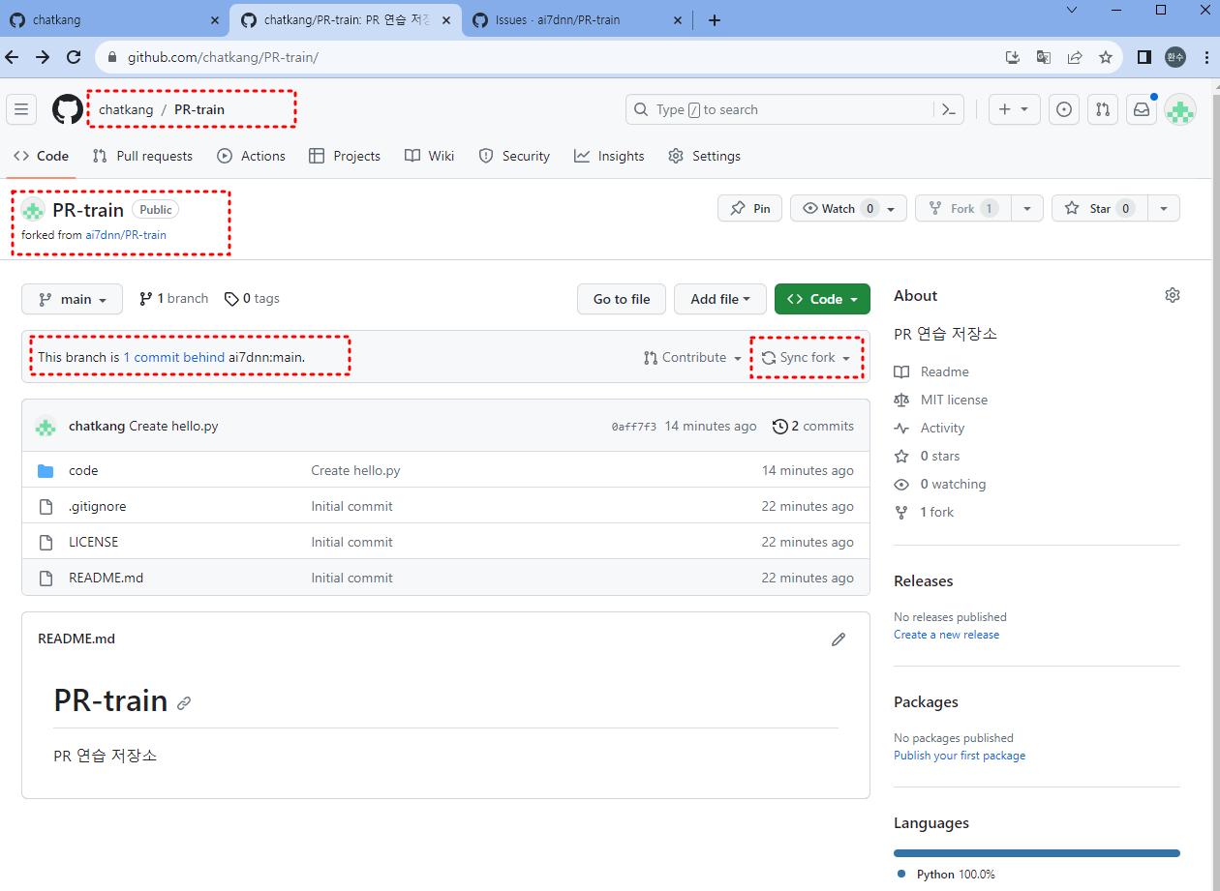
팀원, Remote: Remote에서도 PR 병합 확인
chatkang
커밋의 수가 Upstream보다 하나 적음
Upstream에서 PR은 되었으나 아직 remote 와 sync는 안된 상태

Slide 24
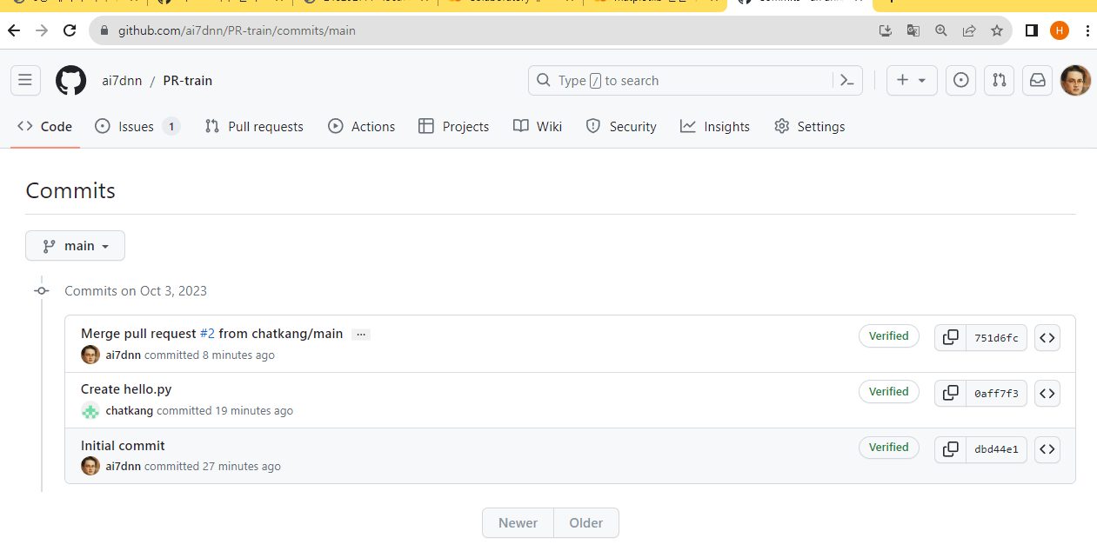
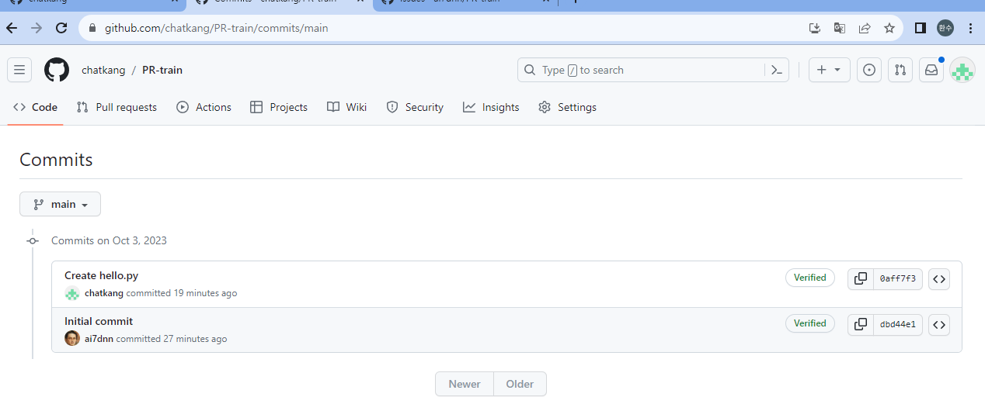
Upstream과 Remote commit 비교
ai7dnn
chatkang
Upstream에서 PR이 병합되어
n회의 커밋 발생
Remote에서는 Upstream에서 PR이 병합된 커밋이 반영되지 않아 n-1회의 커밋 발생

Slide 25
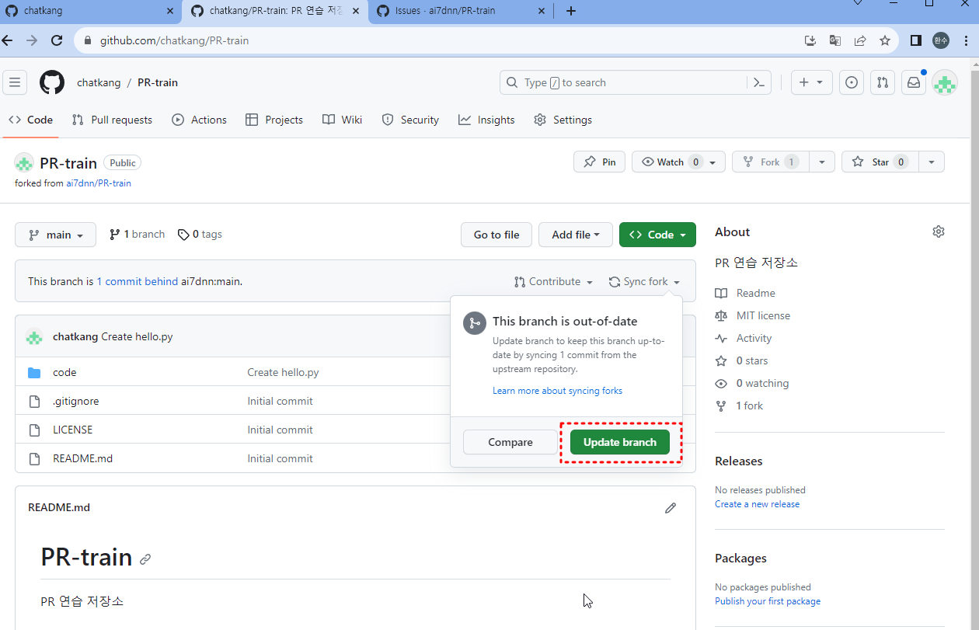
팀원, Remote: 다시 sync fork
chatkang
Remote에서 Upstream과 동일하게 만듦

Slide 26
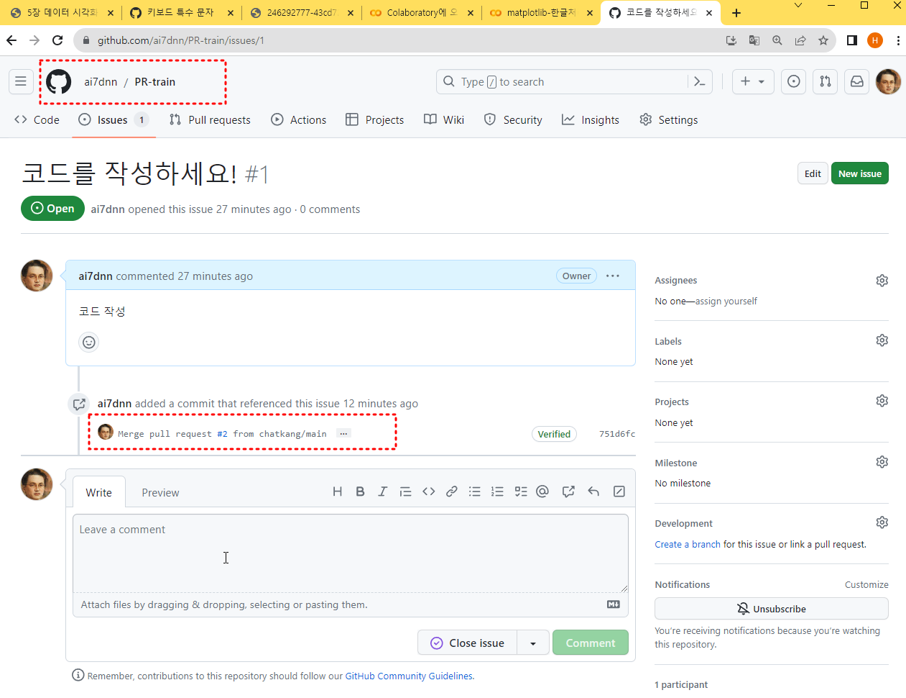
팀장, Upstream: 이슈 연결 확인
ai7dnn

